Slide 1
NIVEAU null · DEEL 3
BPMN basis I: de descriptive subclass — Deel 3
BPMN, CMMN & DMN
BPMN, CMMN & DMN

Slide 2
Na vandaag kun je…
BEELD
Vijf leerdoelen uit de reader
Spreeknotitie: Kort.

Slide 3
Conductus — inloggen, opslaan, exporteren
BEELD
Schermafbeelding van de lege canvas
Spreeknotitie: 20 minuten begeleid. Loop rond, help individueel.

Slide 4
Business tekent, IT bouwt — hetzelfde diagram, dezelfde betekenis
BEELD
Twee figuren (business, IT) kijkend naar hetzelfde diagram
Spreeknotitie: Historie kort: BPMN 2.0.2, OMG-standaard.

Slide 5
Descriptive eerst, analytic in deel 4
BEELD
Twee concentrische verzamelingen (terugverwijzing naar deel 1, figuur 1.19-equivalent)
Spreeknotitie: Vandaag: de kern die je in vrijwel elk model nodig hebt.

Slide 6
Wie is erbij betrokken?
BEELD
Lege pool, wordt zo gevuld
Spreeknotitie: Pool = deelnemer, lane = rol binnen die deelnemer.

Slide 7
Meridiaan als pool
BEELD
Opbouwmodel — stap 1: één lege pool "Meridiaan"
Spreeknotitie: We bouwen dit samen op, element voor element.

Slide 8
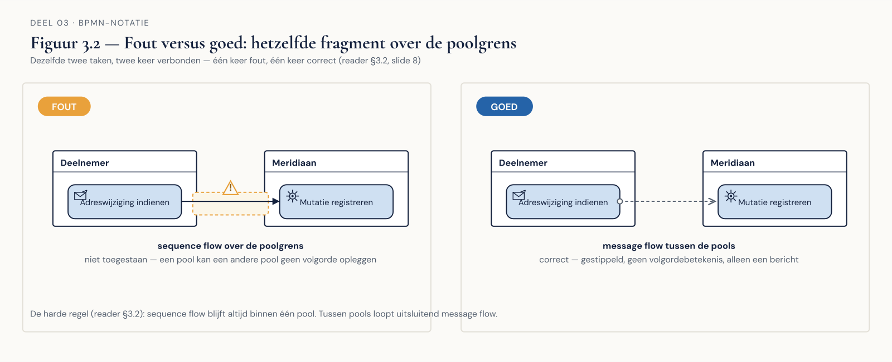
Sequence flow blijft binnen de pool
— fout (lijn over poolgrens) versus goed (message flow)
Spreeknotitie: Dit is de fout die vrijwel iedereen één keer maakt. Onthoud dit beeld.

Slide 9
Portaal en medewerker als lanes
BEELD
Opbouwmodel — stap 2: twee lanes binnen Meridiaan
Spreeknotitie: Beide horen bij Meridiaan, delen hetzelfde perspectief.

Slide 10
Herken twintig elementen — vijf valstrikken
BEELD
Werkboekverwijzing, timer 15 minuten
Spreeknotitie: Snel plenair nabespreken, focus op de vijf valstrikken.

Slide 11
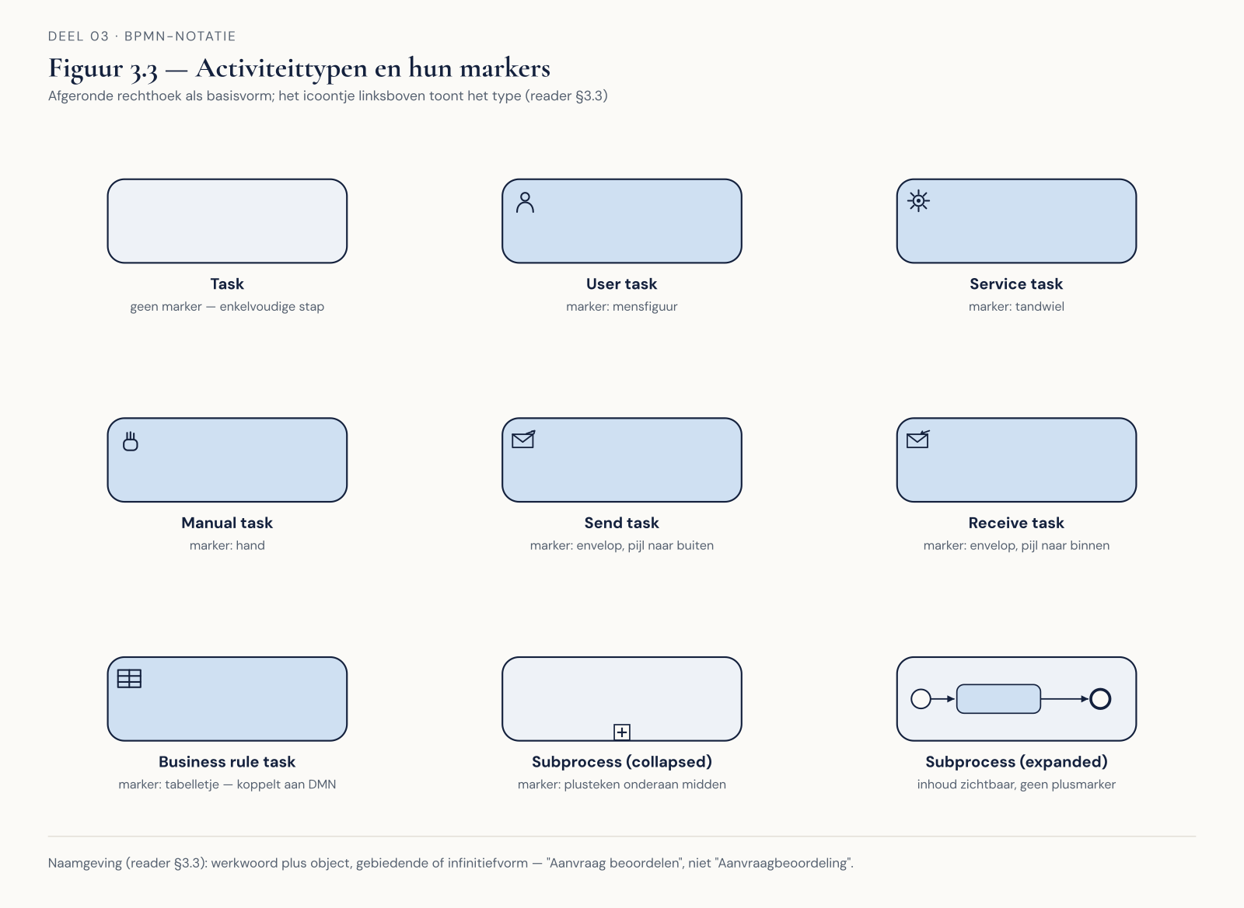
Task · subprocess · call activity
deel 1 (de drie hoofdvormen)
Spreeknotitie: Call activity: verwijzing naar herbruikbare logica, geen eigen definitie.

Slide 12
User · service · manual · send/receive · business rule
deel 2 (de vijf tasktypen met markers)
Spreeknotitie: Business rule task is het koppelpunt naar DMN — komt terug in deel 8.

Slide 13
Werkwoord plus object
BEELD
Fout/goed: "Aanvraagbeoordeling" versus "Aanvraag beoordelen"
Spreeknotitie: Een activiteit is een handeling, geen toestand.

Slide 14
De eerste taken in het model
BEELD
Opbouwmodel — stap 3: activiteiten "Adreswijziging indienen", "Formaat controleren", "Adres bijwerken"
Spreeknotitie: Nog geen events, nog geen gateways.

Slide 15
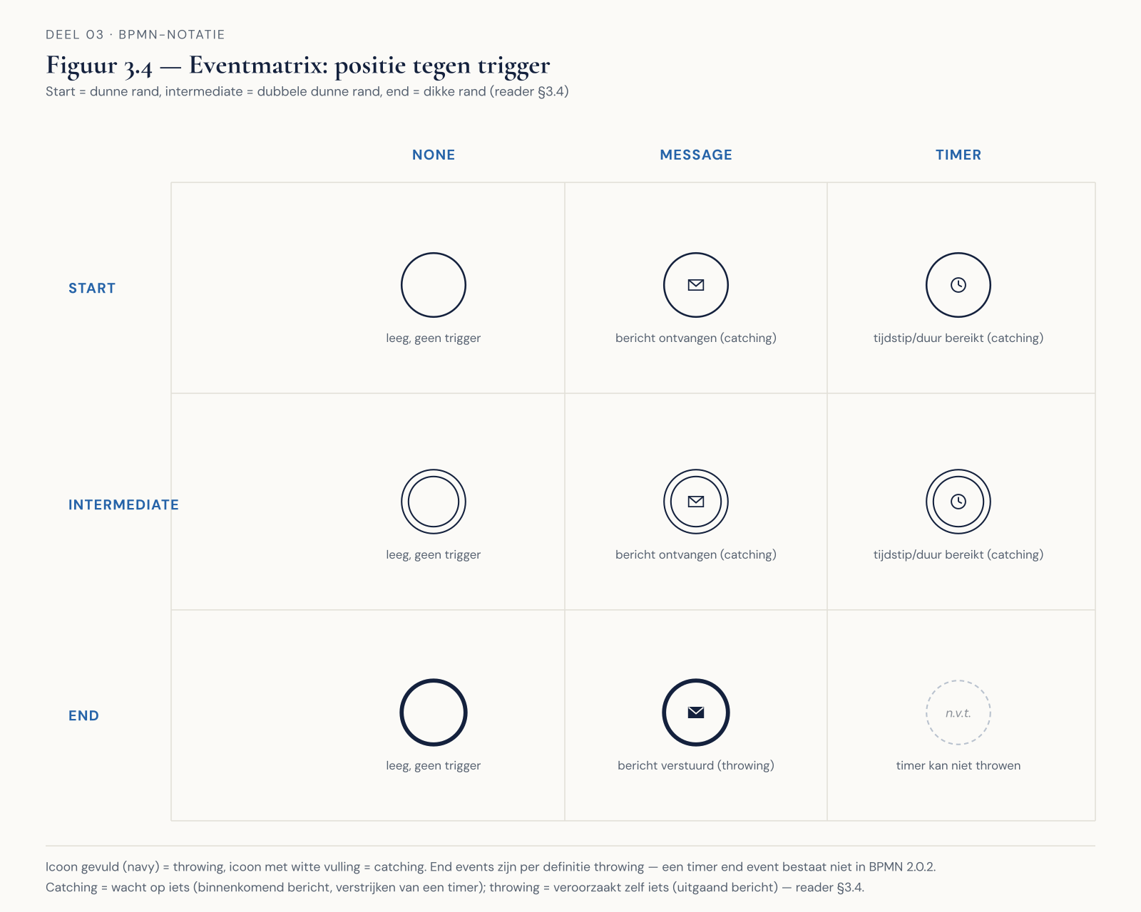
Start · intermediate · end
rijen zonder kolommen ingevuld
Spreeknotitie: Kort de drie posities uitleggen.

Slide 16
Drie eventtypen in dit deel
volledig ingevuld
Spreeknotitie: Catching versus throwing kort benoemen.

Slide 17
Eén startevent · expliciete eindtoestanden
BEELD
Fout/goed: twee startevents zonder duidelijke reden versus één
Spreeknotitie: Naamgeving: voltooide vorm. "Aanvraag ontvangen", niet "Aanvraag ontvangst".

Slide 18
Start- en eindevents toegevoegd
BEELD
Opbouwmodel — stap 4: start event "Adreswijziging ontvangen", end event "Adres bijgewerkt"
Spreeknotitie: Het model begint er nu als een proces uit te zien.

Slide 19
Acht fragmenten — fout of goed?
BEELD
Werkboekverwijzing, timer 30 minuten
Spreeknotitie: Individueel, dan per fragment klassikaal bespreken. Fragment 3 krijgt extra tijd.

Slide 20
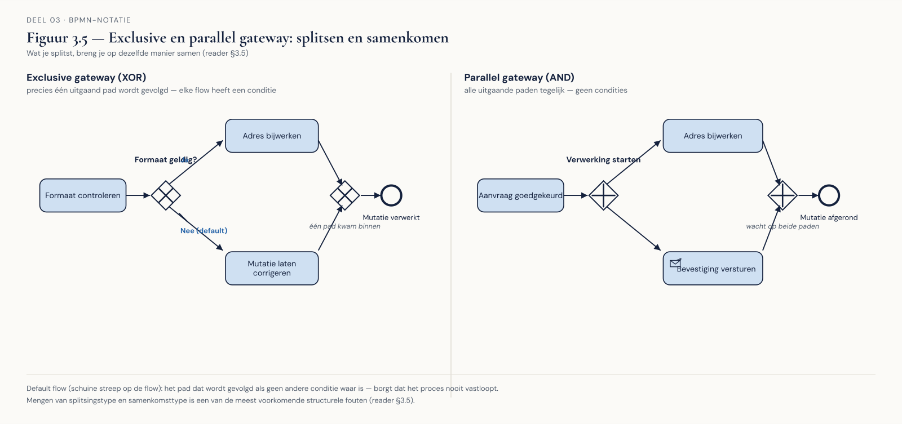
Precies één pad — of alle paden tegelijk
beide gatewaytypes met split en join
Spreeknotitie: Wat je splitst, breng je op dezelfde manier samen.

Slide 21
Elke uitgaande flow heeft een voorwaarde — of is de default
BEELD
Exclusive gateway met drie paden, één als default gemarkeerd
Spreeknotitie: Default flow: borgt dat het proces nooit vastloopt.

Slide 22
Routeren, niet beoordelen
BEELD
Fout/goed: gateway met label "Beoordelen" versus business rule task + gateway met conditie
Spreeknotitie: Rechtstreekse link naar deel 1, §1.2 — regel en volgorde gescheiden.

Slide 23
Formaat geldig? — de eerste routering
BEELD
Opbouwmodel — stap 5: exclusive gateway na "Formaat controleren", twee paden
Spreeknotitie: Het model is nu compleet als referentie voor opdracht 3.

Slide 24
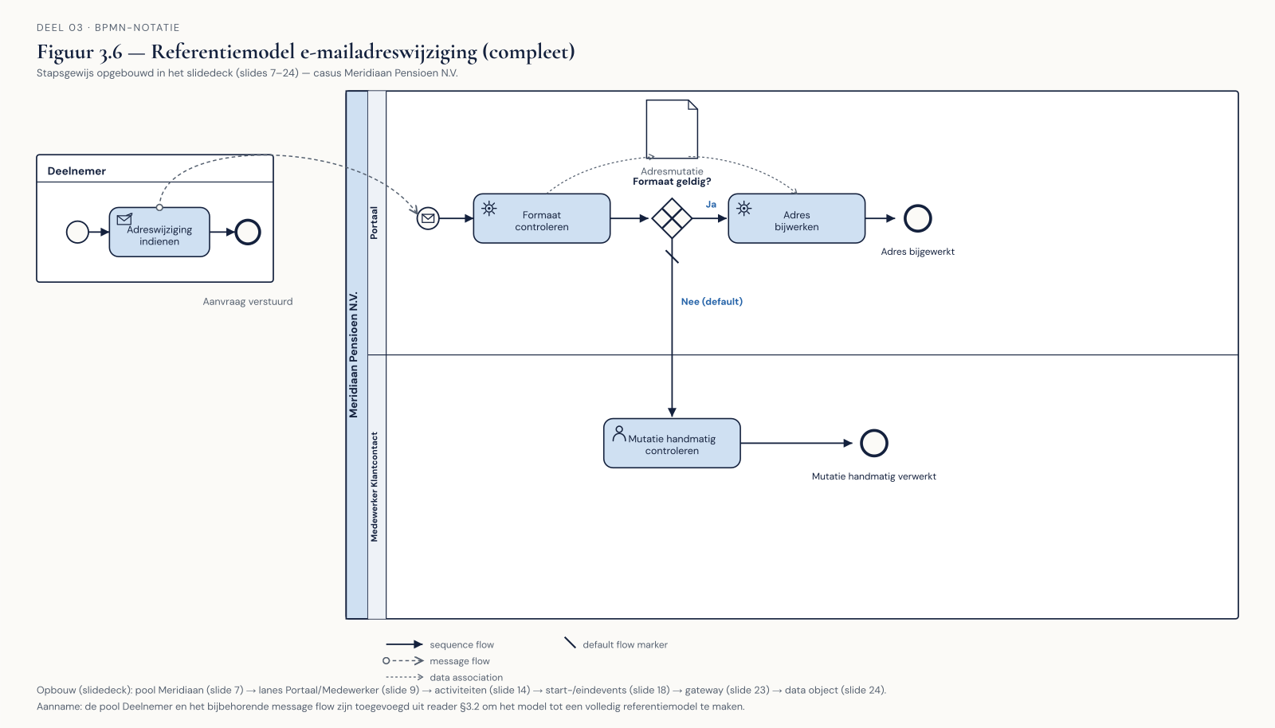
Data object · data store · annotatie · group
-fragment met een data object tussen twee activiteiten
Spreeknotitie: Spaarzaam gebruiken — niet elk veld tonen.

Slide 25
Vijf stappen
BEELD
§3.7 als genummerde lijst
Spreeknotitie: Happy path eerst, uitzonderingen daarna — dezelfde volgorde als deel 1.

Slide 26
Modelleer e-mailadreswijziging — eerst één pool, dan twee
BEELD
Werkboekverwijzing, timer 20 minuten
Spreeknotitie: Individueel in Conductus.

Slide 27
Modelleer een fragment van WI-114 — drie pools, een timer
BEELD
Werkboekverwijzing, timer 25 minuten
Spreeknotitie: Herinner aan de impliciete keuze die de tekst openlaat — dat is bewust.

Slide 28
Review met de checklist — en dan verder naar deel 4
Spreeknotitie: Bewaar je model van opdracht 5 — dat breid je in deel 4 uit.

